Slide 1
Презентация
К развлечению: «День птиц»
В старшей группе
подготовила:
воспитатель МАДОУ №14
Курочка И.В.

Slide 2
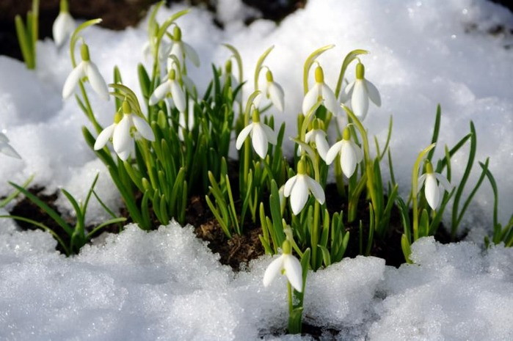
Приход весны

Slide 3
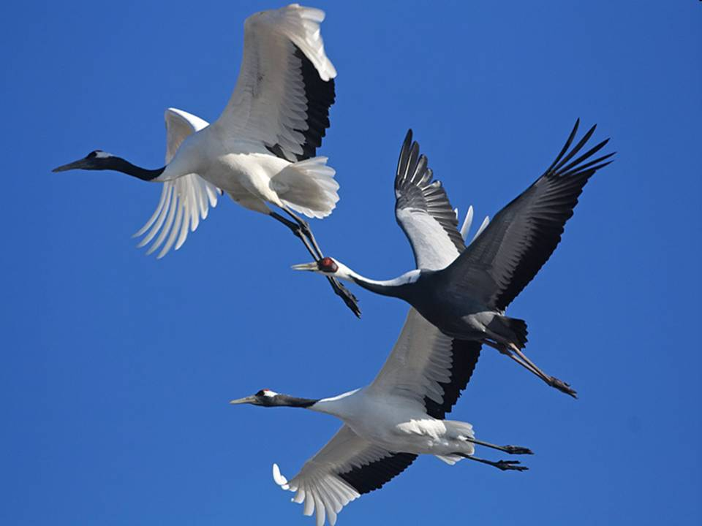
Журавли летят

Slide 4
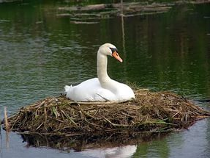
Гнезда птиц

Slide 5
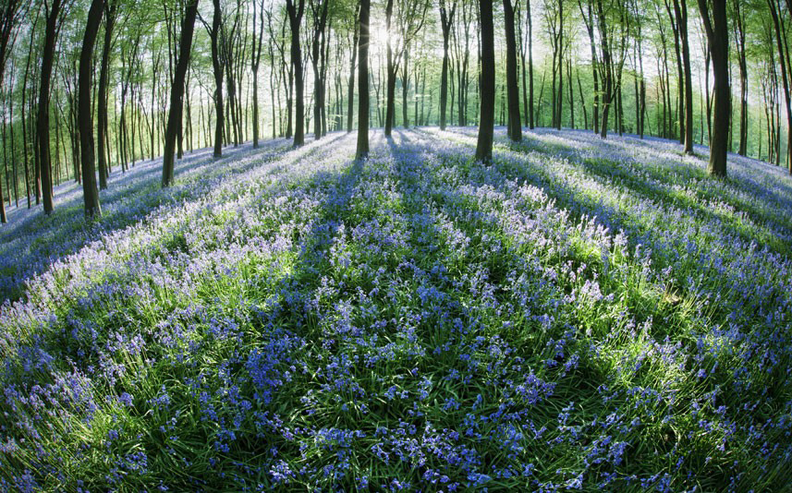
Весенний лес

Slide 6
Перелётные птицы

Slide 7
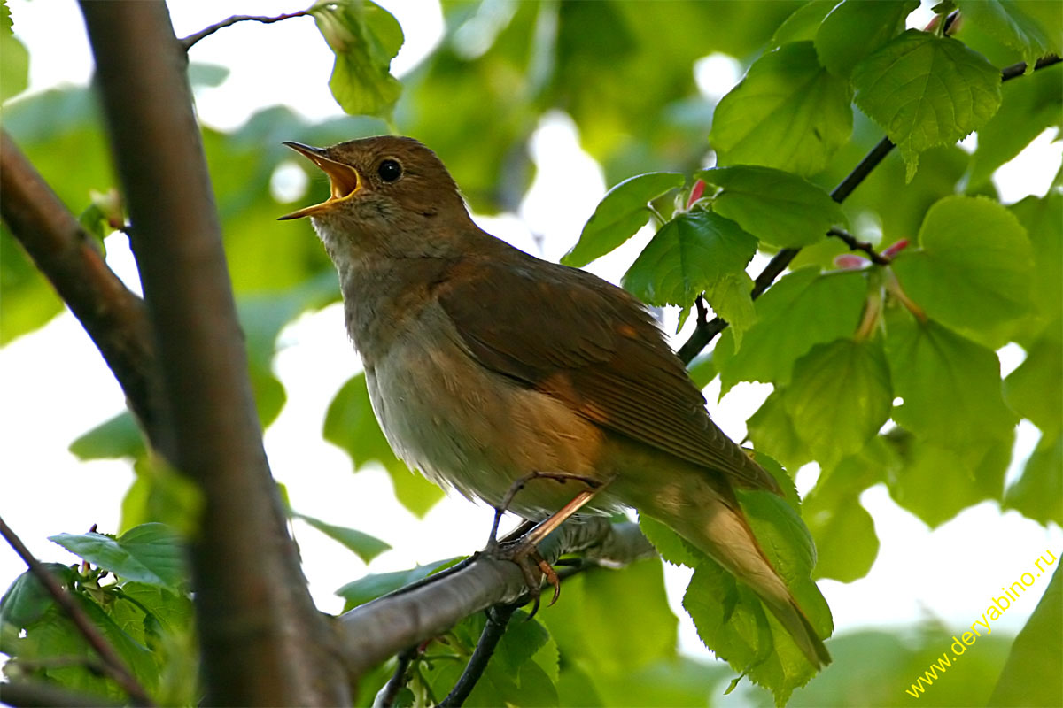
Соловей

Slide 8
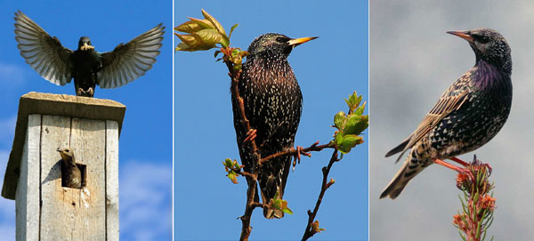
Скворцы

Slide 9
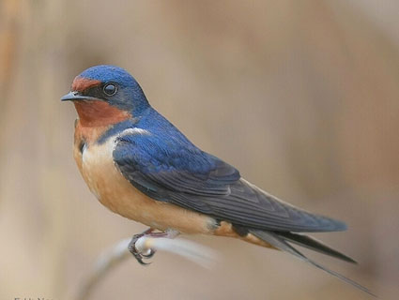
Ласточка

Slide 10
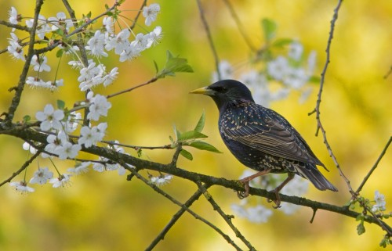
Скворец

Slide 11
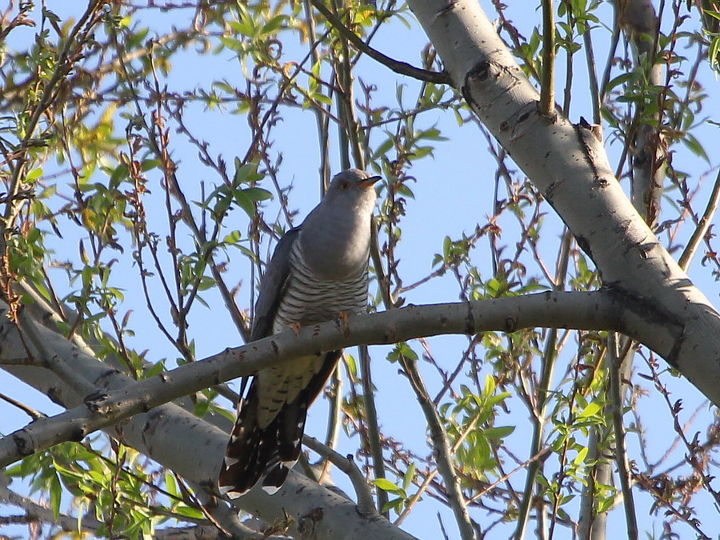
Кукушка

Slide 12
